Slide 1
FISICA
Ing. Magdalena Paredes

Slide 2
FISICA Ciencia Experimental observa propiedades de naturaleza leyes gobiernan
expresiones Matemáticas.
La física, busca describir la verdad última de la naturaleza.
La mecánica clásica, que describe el movimiento macroscópico.
El electromagnetismo, que describe los fenómenos electromagnéticos como la luz.
La relatividad, formulada por Eisten, que describe el espacio - tiempo y la interacción gravitatoria.
la termodinámica, que describe los fenómenos moleculares y de intercambio de calor
La mecánica cuántica, que describe el comportamiento del mundo atómico.
n

Slide 3
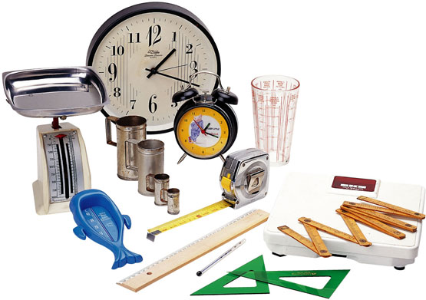
Magnitud: todo aquello que puede ser medido
Medida: es la acción por medio de la cual asignamos un número a una propiedad física.
Sistema de unidades: Conjunto reducido de unidades elegidas arbitrariamente y que permiten medir todas las dimensiones.

Slide 4
Sistema de unidades
a) Fundamentales:
Son aquellas que se eligen como base para fijar las unidades de un sistema de unidades y en función de estas se expresan las demás magnitudes. (S.I.)
b) Derivadas o Complementarias:
Unidad compuesta por multiplicación y / o división de la unidad básica
c) Múltiplos y submúltiplos.- Siempre relacionado con la unidad de referencia.

Slide 5
UNIDAD DE LAS MAGNITUDES FÍSICAS FUNDAMENTALES

Slide 6
UNIDADES FUNDAMENTALES

Slide 7
UNIDADES DERIVADAS

Slide 9
MULTIPLOS Y SUBMULTIPLOS

Slide 10
SISTEMA DE UNIDADES
El conjunto de unidades para todas las magnitudes físicas establecidas de un modo arbitrario.
Absoluto Sistema Internacional (SI)
Sistema CGS
Técnico o Gravitacional Sistema Técnico Métrico (STM)
Sistema Técnico Ingles (STI)

Slide 11
SISTEMA INTERNACIONAL (SI)
Se estableció en la conferencia general de pesos y medidas en 1960 con la intención de convertirlo en sistema legal en todos los países.
(Birmania, Liberia y E.U)

Slide 12
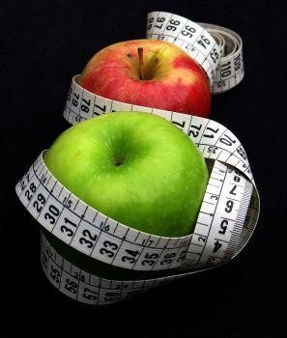
CONVERSION DE UNIDADES
Factor de conversión.- Relación adimensional entre la magnitud de una propiedad física expresada en diferentes sistemas de unidades
Equivalencias en Longitud
1 km = 1000m
1 m = 100 cm = 3,28 pie
1pie = 12 plg
1 plg = 2,54 cm
1 vara = 84 cm
1 yarda = 91 cm
1 milla (terrestre) = 1609 m
1 milla (náutica ) = 1852 m

Slide 13
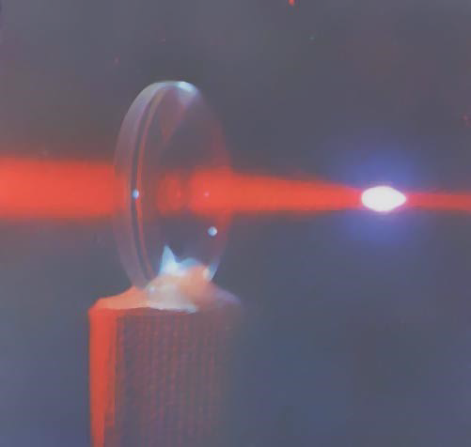
Equivalencias de unidades de masa
1kg = 1000 g = 10³ g
1 kg = 2,205 lb
1 slug = 14,59kg
1 tonelada = 10³ kg
1 utm = 9,80066 kg
Equivalencias de unidades de tiempo
1 año = 12 meses = 365 días
1 mes = 30 días
1 día = 24 horas
1 hora = 60 min
1 min = 60 s
Equivalencias de unidades de volumen
1 L = 1000 cm³
1gal = 3,78 L = 231 plg³
1 gal (Británico) = 277,4 plg³
Un metro es la distancia que
recorre la luz en el vacío
durante un intervalo de 1/
299.792 458 de segundo.

Slide 14
DIMENSION DE UNA MAGNITUD FISICA
Es una expresión que la caracteriza la relación entre la unidad de magnitud física y las unidades fundamentales dentro del sistema dado.
Esta expresión es un monomio en forma de producto

Slide 15
MAGNITUDES FUNDAMENTALES

Slide 16
Simbolización
Para simbolizar las dimensiones se hace uso de corchetes[ ] o barras| |.
[l] = L; [m]=M, [f]=F; [t]=T
Para establecer las dimensiones de las magnitudes físicas derivadas
Para comprobar la validez de una ecuación

Slide 18
REGLAS
La suma o resta de la misma dimensión (unidad) nos da la misma dimensión.
Cualquier numero o constante se reemplaza por el numero uno
Las dimensiones de una magnitud física derivada se puede escribir en forma lineal y con exponentes negativos.
Las dimensiones de una magnitud física derivada se representa en corchetes
La dimensión de un ángulo o de una función trigonométrica se reemplaza con una unidad.

Slide 19
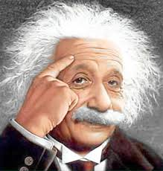
El estudio es la liberación de la esclavitud del hombre

